Slide 1


Critical Thinking
Prepared by Dr. Ahmed Alqarni
MGM115
Lecture 7

Slide 2

Categorical and Propositional Logics
Lecture 7
Mostly from Critical Thinking, Bassham and others
www.midocean.ae

Slide 3
Categorical and Propositional Logics
Lecture 7
تتضمن هذه المحاضرة:
1. المنطق او البيانات الفئوية او القاطعة
2. **المنطق الافتراضي (الاقتراحي)**
www.midocean.ae

Slide 4
Lecture 7
CATEGORICAL STATEMENTS
المنطق اوالبيان القاطِع: هو عبارة تُقدّم ادعاءً حول العلاقة بين فئتين أو أكثر من الأشياء. في هذه المحاضرة، سنتناول ما يُعرف بـ "البيانات القاطعة القياسية"، والتي تأخذ أحد الأشكال الأربعة التالية:
١. كل S هي P
(مثال: كل الديمقراطيين ليبراليون)
٢. لا يوجد S هي P
(مثال: لا يوجد ديمقراطيون ليبراليون)
٣. بعض S هي P
(مثال: بعض الديمقراطيين ليبراليون)
٤. بعض S ليست P
(مثال: بعض الديمقراطيين ليسوا ليبراليين)
www.midocean.ae

Slide 5
Lecture 7
CATEGORICAL STATEMENTS
اكتشف اهل المنطق عدة تقنيات لاختبار صحة الحجج القاطعة البسيطة. وتعد أسهل هذه الطرق هي استخدام سلسلة من الدوائر المتداخلة وعلامات مرافقة تُعرف باسم "مخططات فين".
لنفترض أننا نريد رسم مخطط فين للعبارة "كل الديمقراطيين ليبراليون". نبدأ برسم دائرة تمثل فئة الديمقراطيين:
www.midocean.ae

Slide 6
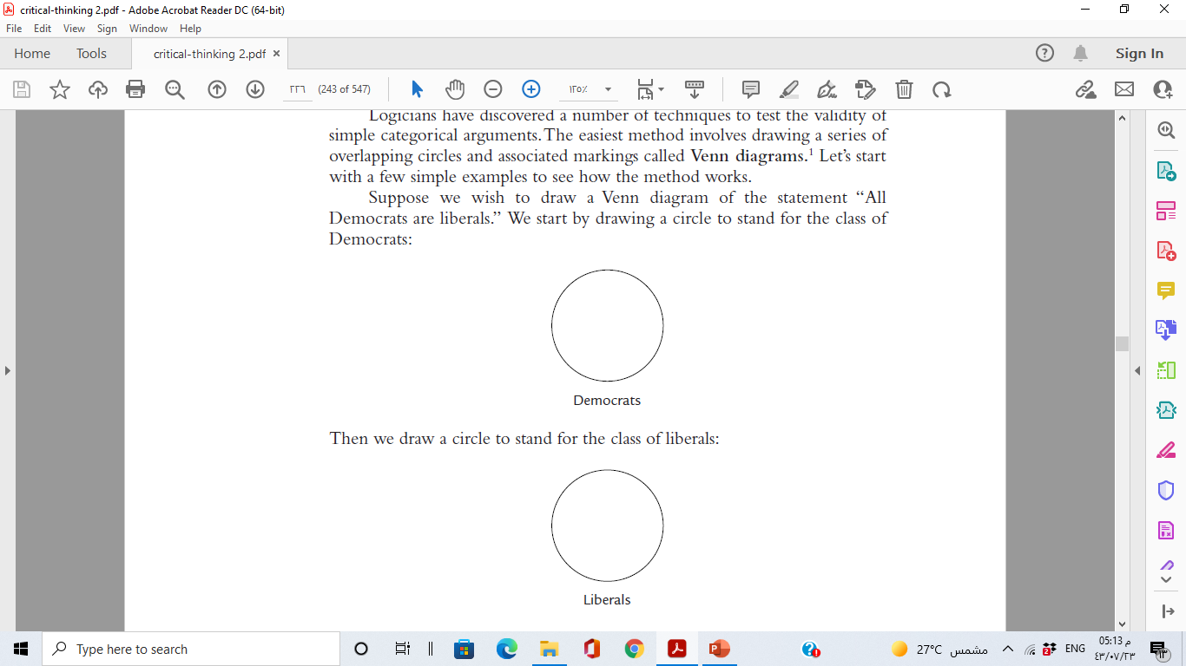
Lecture 7
CATEGORICAL STATEMENTS
الدائرة الأولى تمثل جميع الأفراد الذين ينتمون إلى فئة الديمقراطيين، بينما الدائرة الثانية تمثل جميع الأفراد الذين ينتمون إلى فئة الليبراليين.
نحتاج الآن لربط الدائرتين لإظهار العلاقة بين الفئتين المذكورتين في العبارة. نقوم بذلك عن طريق رسم الدائرتين بحيث يتداخلان جزئيًا:
www.midocean.ae

Slide 7
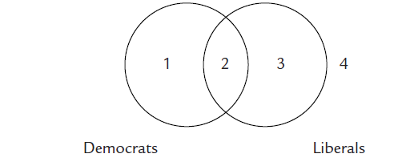



Lecture 7
CATEGORICAL STATEMENTS
أي شيء في المنطقة 1 هو ديمقراطي ولكن ليس ليبراليًا. أي شيء في المنطقة 2 هو ديمقراطي وليبرالي معًا. أي شيء في المنطقة 3 هو ليبرالي ولكن ليس ديمقراطيًا. وأي شيء في المنطقة 4، المنطقة خارج الدائرتين، فهو ليس ديمقراطيًا ولا ليبراليًا.
www.midocean.ae

Slide 8
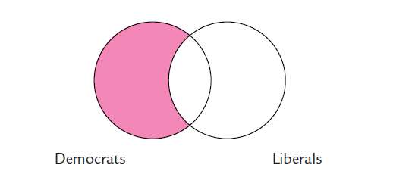

Lecture 7
CATEGORICAL STATEMENTS
أخيرًا، نحتاج إلى طريقة لتمثيل العلاقة المُدَّعاة بين هاتين الفئتين، أي أن جميع أفراد فئة الديمقراطيين هم أيضًا أفراد من فئة الليبراليين. وللقيام بذلك، نقوم بتظليل ذلك الجزء من دائرة الديمقراطيين الذي لا يتداخل مع دائرة الليبراليين:
[ملاحظة: التظليل هنا يشير إلى أن هذه المنطقة فارغة/غير موجودة، مما يعكس أن "كل الديمقراطيين ليبراليون" ولا يوجد ديمقراطيون خارج دائرة الليبراليين]
www.midocean.ae

Slide 9
Lecture 7
CATEGORICAL STATEMENTS
التظليل يعني أن ذلك الجزء من دائرة الديمقراطيين الذي لا يتداخل مع دائرة الليبراليين فارغ؛ أي أنه لا يحتوي على أي أعضاء. وبالتالي، يؤكد الرسم البياني أنه لا يوجد ديمقراطيون ليسوا ليبراليين. وهذا هو بالضبط ما نعنيه عندما نقول أن "كل الديمقراطيين ليبراليون".
www.midocean.ae

Slide 10
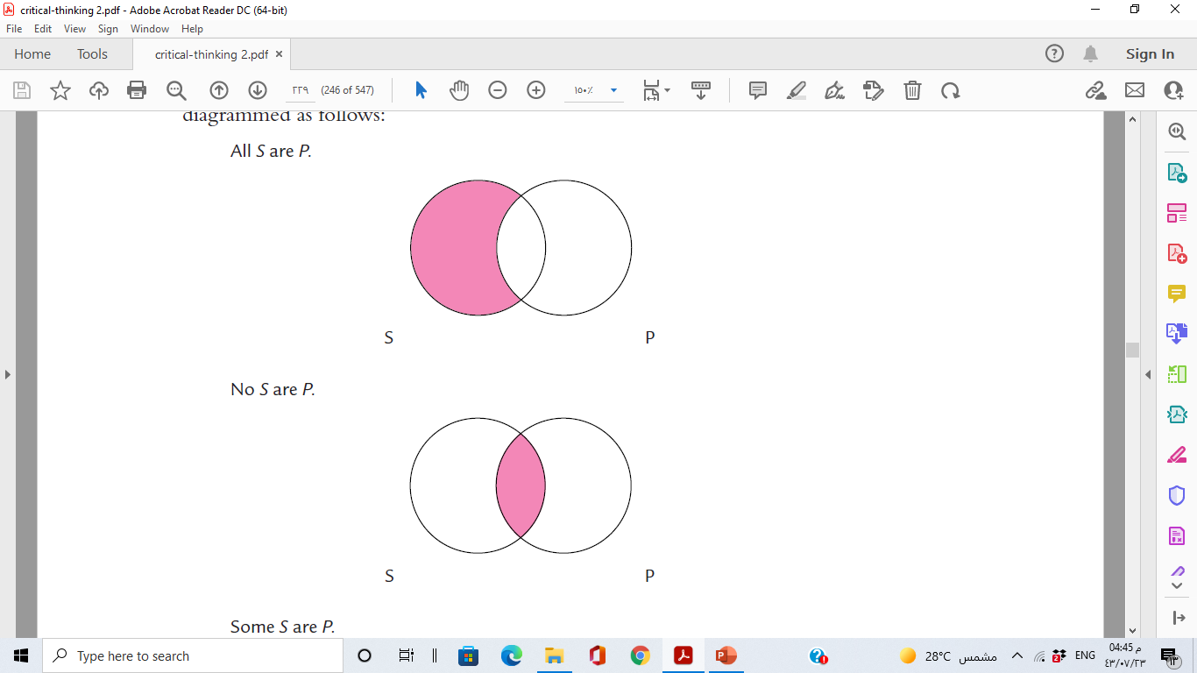
Lecture 7
CATEGORICAL STATEMENTS
In summary, the four kinds of standard-form categorical statements are diagrammed as follows:
www.midocean.ae

Slide 11
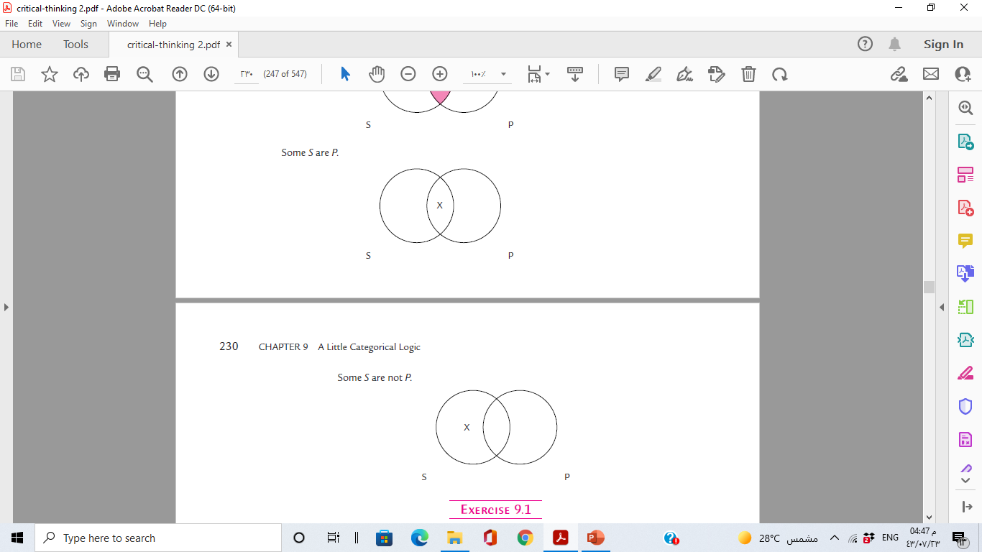
Lecture 7
CATEGORICAL STATEMENTS
www.midocean.ae

Slide 12
Lecture 7
TRANSLATING INTO STANDARD CATEGORICAL FORM
البيانات الفئوية القياسية لها بنية منطقية بسيطة جدًا. إليكم مرة أخرى الأشكال الفئوية الأربعة القياسية:
١. كل S هي P
٢. لا يوجد S هي P
٣. بعض S هي P
٤. بعض S ليست P
www.midocean.ae

Slide 13
Lecture 7
TRANSLATING INTO STANDARD CATEGORICAL FORM
لاحظ أن كلًا من أشكال هذه العبارات يحتوي على أربعة أجزاء أساسية:
تبدأ جميعها بكلمات "كل" أو "لا" أو "بعض".
تُعرف هذه الكلمات باسم المحددات الكمية (Quantifiers) لأنها تُستخدم للتعبير عن الكمية أو العدد.
تحتوي جميعها على مصطلح موضوع (Subject Term) - أي كلمة أو عبارة تسمي فئةً ما وتكون بمثابة الفاعل النحوي في الجملة.
في هذه الأشكال، يُرمز للموضوع بـ S.
www.midocean.ae

Slide 14
Lecture 7
TRANSLATING INTO STANDARD CATEGORICAL FORM
٣. جميعها تحتوي على **مصطلح محمول** (Predicate Term) - كلمة أو عبارة تُسمّي فئةً وتعمل كمكمّل للموضوع في الجملة. في هذه الأشكال العبارية، يُرمز للمحمول بالحرف **P**.
٤. جميعها تحتوي على رابطة، أو فعل ربط، وهو عادةً صيغة من فعل "يكون" وتعمل الرابطة على ربط مصطلح الموضوع بمصطلح الاخر أو وصلهما معًا.
www.midocean.ae

Slide 15
Lecture 7
CATEGORICAL SYLLOGISMS
القياس المنطقي هو حجة استنتاجية من ثلاثة أسطر - أي حجة استنتاجية تتكون من مقدّمتين ونتيجة. في القياس الفئوي، تكون جميع العبارات في الحجة عبارات فئوية. إليكم عدة أمثلة على القياسات الفئوية:
لا يوجد أطباء هم مصارعون محترفون.
جميع أطباء القلب أطباء.
لذلك، لا يوجد أطباء قلب هم مصارعون محترفون.
www.midocean.ae

Slide 16
Lecture 7
CATEGORICAL SYLLOGISMS
جميع الأفاعي زواحف.
جميع الزواحف حيوانات بدم بارد.
إذن، جميع الأفاعي حيوانات بدم بارد.
www.midocean.ae

Slide 17
Lecture 7
CATEGORICAL SYLLOGISMS
نرى كيف يمكن استخدام مخططات فين لاختبار صحة القياسات الفئوية. لنأخذ هذا المثال:
لا يوجد أطباء هم مصارعون محترفون.
جميع حراجي القلب أطباء.
لذلك، لا يوجد جراحي قلب هم مصارعون محترفون.
www.midocean.ae

Slide 18
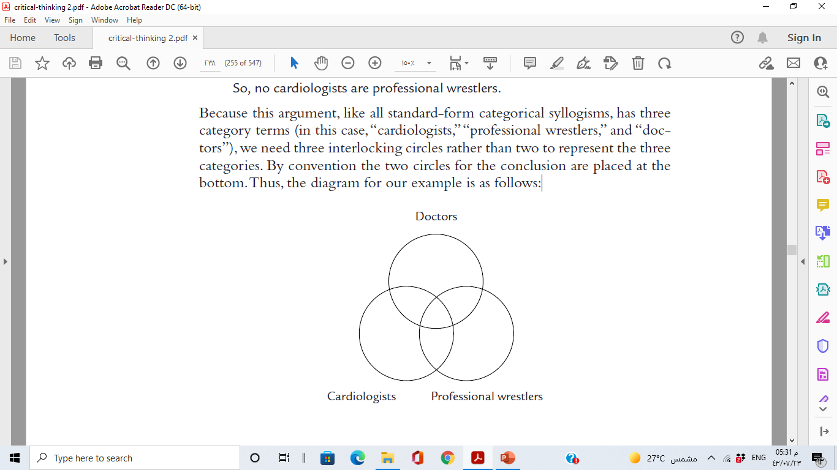
Lecture 7
CATEGORICAL SYLLOGISMS
نظرًا لأن هذه الحجة، مثل جميع القياسات الفئوية القياسية، تحتوي على ثلاثة مصطلحات فئوية (في هذه الحالة: "أطباء القلب"، "المصارعون المحترفون"، و"الأطباء")، فنحن بحاجة إلى ثلاث دوائر متداخلة بدلاً من دائرتين لتمثيل الفئات الثلاث.
وفقًا للاتفاقية، توضع دائرتا النتيجة في الأسفل. وبالتالي، يكون الرسم البياني لمثالنا كالتالي:
www.midocean.ae

Slide 19
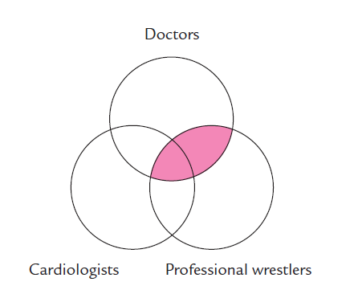
Lecture 7
CATEGORICAL SYLLOGISMS
المقدمة الأولى تنص على أنه لا يوجد أطباء هم مصارعون محترفون. لتمثيل هذا الادعاء، نقوم بتظليل الجزء المتداخل من دائرة الأطباء مع دائرة المصارعين المحترفين.
www.midocean.ae

Slide 20
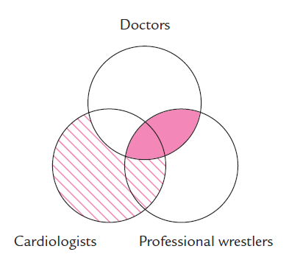



Lecture 7
CATEGORICAL SYLLOGISMS
تنص المقدمة الثانية على أن جميع أطباء القلب هم أطباء. لتمثيل هذا الادعاء، نقوم بتظليل الجزء من دائرة جراحي القلب الذي لا يتداخل مع دائرة الأطباء.
www.midocean.ae

Slide 21




Lecture 7
CATEGORICAL SYLLOGISMS
لدينا الآن جميع المعلومات اللازمة لتحديد ما إذا كانت الحجة صحيحة. تخبرنا النتيجة أنه "لا يوجد جراحي قلب هم مصارعون محترفون"، مما يعني أن منطقة التداخل بين دائرتي جراحي القلب والمصارعين المحترفين يجب أن تكون مظللة (أي فارغة). عند النظر إلى الرسم البياني، نلاحظ أن هذه المنطقة بالفعل مظللة. وهذا يعني أن النتيجة "مضمنة" في المقدمات (أي تتبع منطقياً منها)، وبالتالي يتم إثبات صحة الحجة.
www.midocean.ae

Slide 22
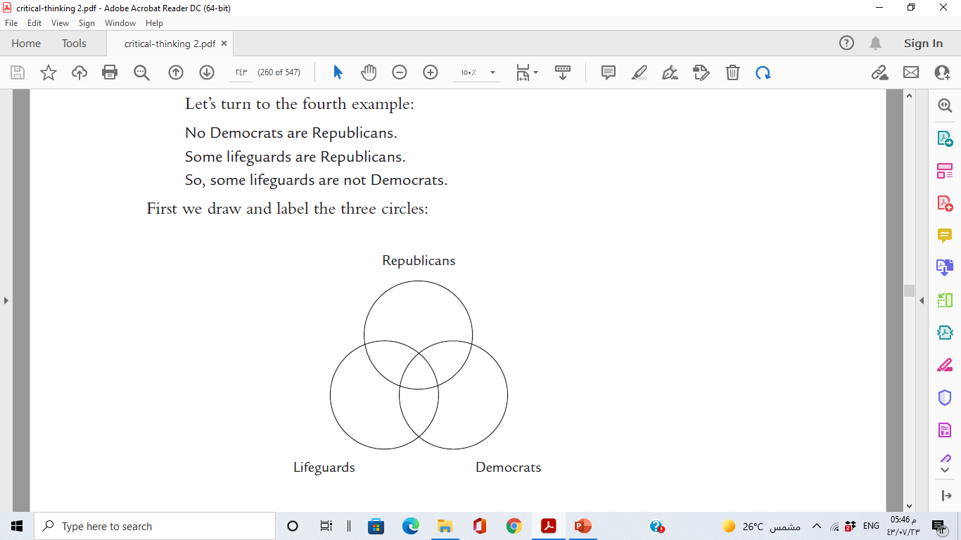
Lecture 7
CATEGORICAL SYLLOGISMS
مثال آخر:
لا يوجد ديمقراطيون هم جمهوريون.
بعض المنقذين في الشواطئ هم جمهوريون.
إذن، بعض المنقذين في الشواطئ ليسوا ديمقراطيين.
أولاً نقوم برسم وتسمية الدوائر الثلاث:
www.midocean.ae

Slide 23
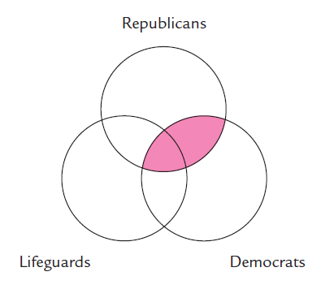


Lecture 7
CATEGORICAL SYLLOGISMS
بما أن إحدى المقدمات تبدأ بـ"لا" والأخرى بـ"بعض"، نبدأ بتمثيل المقدمة التي تبدأ بـ"لا". هذه المقدمة تنص على أنه "لا يوجد ديمقراطيون هم جمهوريون". لتمثيل هذه المعلومة، نقوم بتظليل الجزء المتداخل من دائرة الديمقراطيين مع دائرة الجمهوريين.
www.midocean.ae

Slide 24
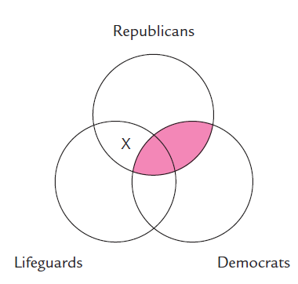


Lecture 7
CATEGORICAL SYLLOGISMS
المقدمة الثانية تنص على أن بعض رجال الإنقاذ هم جمهوريون. لرسم هذا الادعاء، نضع علامة X في المنطقة التي تتداخل فيها دائرة رجال الإنقاذ مع دائرة الجمهوريين. وبما أن جزءًا من هذه المنطقة مظلل، نضع علامة X في الجزء غير المظلل من هذه المنطقة.:
www.midocean.ae

Slide 25
Lecture 7
أخيرًا، نلقي نظرة على المخطط المكتمل لنتحقق مما إذا كان الادعاء الوارد في الاستنتاج ممثلًا في المخطط. ينص الاستنتاج على أن بعض رجال الإنقاذ ليسوا ديمقراطيين. هذا يعني أنه يجب أن يكون هناك علامة X في الجزء من دائرة رجال الإنقاذ الذي لا يتداخل مع دائرة الديمقراطيين.
فحص المخطط يظهر أنه هناك علامة X في هذه المنطقة. وبالتالي، يتم إثبات صحة الحجة.
www.midocean.ae

Slide 26
Lecture 7
PROPOSITIONAL LOGIC
في الشرائح القادمة، سنتعلم أساسيات المنطق الاقتراحي، وهي طريقة لتمثيل أجزاء الحجج بحيث يمكننا تحليل الحجج الكاملة للتحقق من صحتها.
www.midocean.ae

Slide 27
الاقتران
Lecture 7
البيان هو جملة يمكن أن يُنظر إليها بشكل معقول على أنها صحيحة أو خاطئة. البيان البسيط يتكون من جملة واحدة يمكن أن يُنظر إليها بشكل معقول على أنها صحيحة أو خاطئة — على سبيل المثال، "تينا طويلة". البيان المركب يتكون من بيانين أو أكثر، يمكن النظر في كل منهما بشكل منفصل على أنه صحيح أو خاطئ — على سبيل المثال، "تينا طويلة، وسارة طويلة".
في بعض الأحيان، يكون الفرض أو النتيجة في الحجة بيانًا بسيطًا، مثل "تينا طويلة". يمكننا بسهولة تمثيل البيان البسيط عن طريق تعيين متغير له. لنقم بتعيين المتغير "p" لجملة "تينا طويلة". إذا كانت الحجة تحتوي على بيان بسيط آخر — على سبيل المثال، "سارة طويلة" — يمكننا تمثيله بتعيين متغير مختلف له. لنقم بتعيين المتغير "q" لجملة "سارة طويلة".
www.midocean.ae

Slide 28
Lecture 7
الاقتران
لنفرض أننا لا نعلم ما إذا كانت فرضياتنا صحيحة أم خاطئة. في هذه الحالة، كل متغير له قيمتان محتملتان من الصواب: أي أن كل متغير يمكن أن يكون صحيحًا أو يمكن أن يكون خاطئًا. بناءً على ذلك، يمكننا الآن إعداد جدول الحقيقة لكل متغير. جدول الحقيقة هو ببساطة قائمة بجميع قيم الحقيقة الممكنة.
www.midocean.ae

Slide 29
Lecture 7
الاقتران
جدول الحقيقة للمتغير p هو:
هذا الجدول يعرض أن p يمكن أن يكون إما صحيحًا (T) أو خاطئًا (F).
p
T
F
الآن، يمكننا عمل نفس الشيء للمتغير الثاني q:
هذا الجدول يعرض أن q يمكن أن يكون إما صحيحًا (T) أو خاطئًا (F)
q
T
F
www.midocean.ae

Slide 30
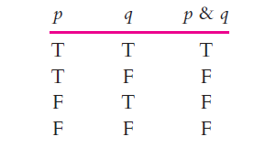
Lecture 7
الاقتران
الآن، نحن جاهزون لتحديد قيم الصدق للبيان المركب p & q. البيان المركب p & q يكون صحيحًا فقط عندما يكون كلا المتغيرين p و q يمثلان بيانات بسيطة صحيحة.
www.midocean.ae

Slide 31
Lecture 7
CONJUNCTION
في المنطق الاقتراحي، أي كلمة تربط بين بيانين بسيطين يتم تمثيلها بواسطة الرمز & (العلامة التجارية). لأغراض المنطق الاقتراحي، يمكن تمثيل جميع هذه الكلمات باستخدام & لأنها تؤدي نفس الوظيفة في الربط بين البيانات البسيطة. تشمل هذه الكلمات: "و"، "لكن"، "إلا أن"، "بينما"، "في حين"، "على الرغم من"، "مع ذلك"، و"لكن".

Slide 32
Lecture 7
الاقتران
العبارات المركبة التالية تم تمثيلها بشكل صحيح باستخدام p & q:
توني تناول شرائح اللحم، وسارة تناولت الدجاج.
توني تناول شرائح اللحم، ولكن سارة تناولت الدجاج.
توني تناول شرائح اللحم، إلا أن سارة تناولت الدجاج.
توني تناول شرائح اللحم، بينما سارة تناولت الدجاج.
توني تناول شرائح اللحم، في حين أن سارة تناولت الدجاج.
توني تناول شرائح اللحم، على الرغم من أن سارة تناولت الدجاج.
توني تناول شرائح اللحم، مع أن سارة تناولت الدجاج.
www.midocean.ae

Slide 33
Lecture 7
الاقتران (Conjunction) والصلاحية (Validity):
يمكننا تمثيل الحجة كما يلي (في المنطق الاقتراحي، الرمز ؞ ببساطة يشير إلى أن النتيجة تتبع):
p
q
؞ p & q
www.midocean.ae

Slide 34
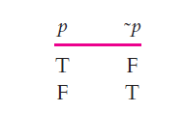
Lecture 7
NEGATION
النفي هو ببساطة استخدام كلمة "ليس" (أو كلمة أو عبارة معادلة لها) لإنكار بيان ما. لنعد إلى البيان البسيط "تينا طويلة". النفي لهذا البيان البسيط سيكون "تينا ليست طويلة". إذا رمّزنا "تينا طويلة" بتعيين المتغير p لها، فنحتاج إلى طريقة مريحة لتمثيل نفي p، أي "ليس p". الرمز التقليدي للنفي هو التيلدا ˜. لذلك، يمكننا تمثيل "تينا ليست طويلة" باستخدام ˜p.
www.midocean.ae

Slide 35
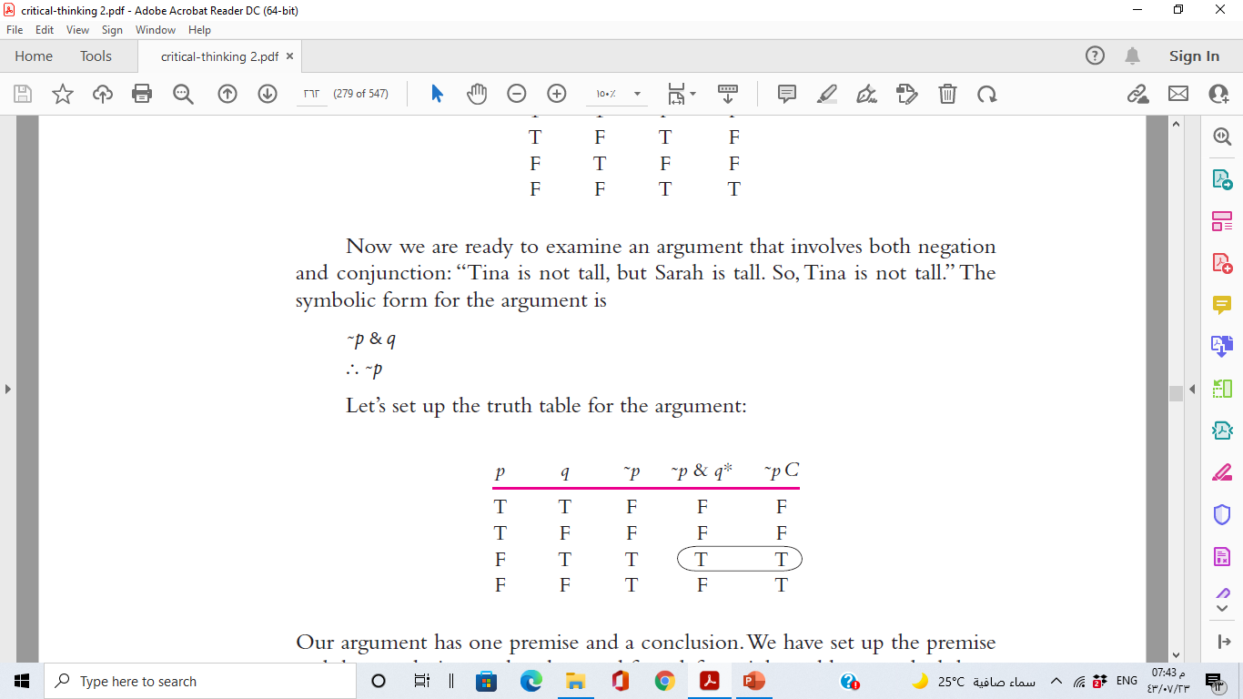
Lecture 7
NEGATION
الآن نحن جاهزون لفحص حجة تتضمن كل من النفي والربط (التقاطع): "تينا ليست طويلة، ولكن سارة طويلة. لذا، تينا ليست طويلة." الشكل الرمزي لهذه الحجة هو:

Slide 36
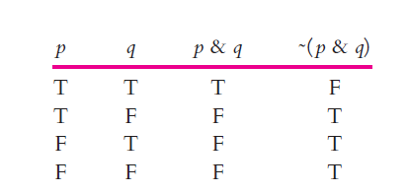
Lecture 7
NEGATION
إذا كان p & q صحيحًا، فإننا نعلم أن ˜(p & q) سيكون خاطئًا. لذلك، عند تكوين جدول الحقيقة لـ ˜( p & qنبدأ أولًا بإدراج قيم الصدق لـ p & q، ثم نخصص القيم المعاكسة لـ ˜(p & q

Slide 37
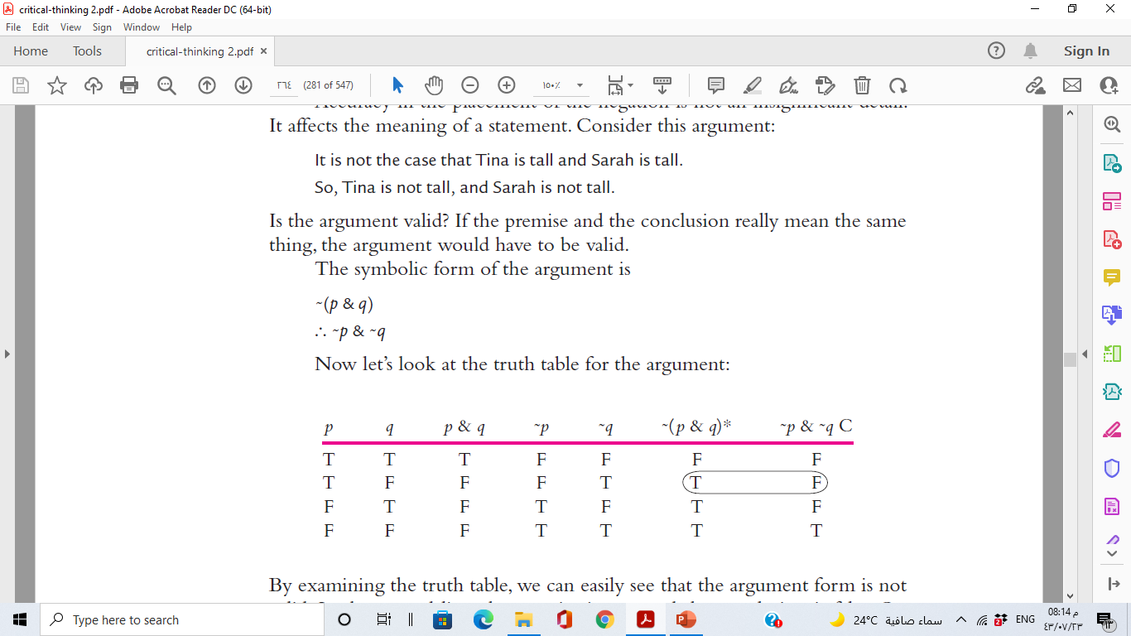
NEGATION
Lecture 7
www.midocean.ae

Slide 38
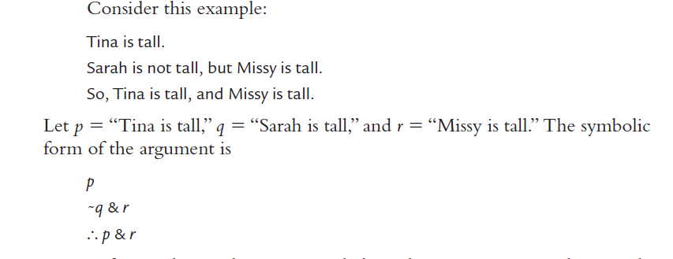
Lecture 7
DEEPER ANALYSIS OF NEGATION AND CONJUNCTION
www.midocean.ae

Slide 39
Lecture 7
DEEPER ANALYSIS OF NEGATION AND CONJUNCTION
صحة الحجة التي تحتوي على ثلاثة متغيرات يتم تحديدها بنفس الطريقة التي يتم بها تحديد صحة الحجة التي تحتوي على متغيرين. الفرق فقط هو أنه يوجد ثمانية صفوف لفحصها بدلاً من أربعة. إذا كان هناك أي صف تحتوي فيه جميع الفرضيات على قيم صحيحة والنتيجة خاطئة، فإننا نعلم أن الحجة غير صالحة. إذا لم يكن هناك أي صف من هذا القبيل، فإننا نعلم أن الحجة صالحة.
www.midocean.ae

Slide 40
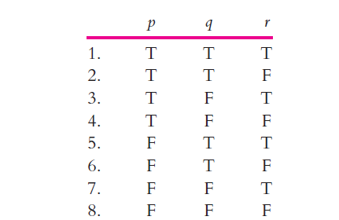
Lecture 7
DEEPER ANALYSIS OF NEGATION AND CONJUNCTION
First step:
www.midocean.ae

Slide 41
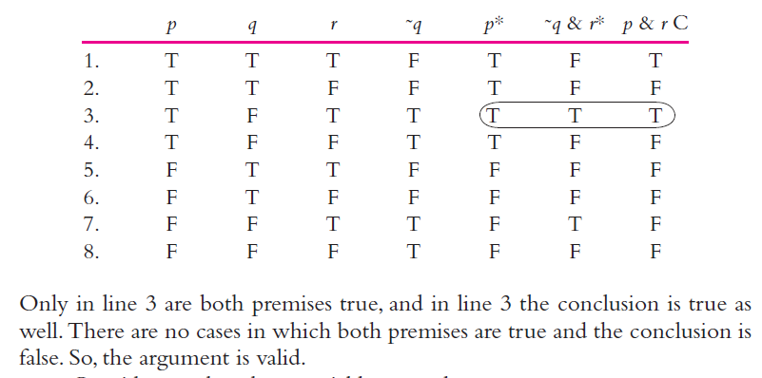
Lecture 7
DEEPER ANALYSIS OF NEGATION AND CONJUNCTION
www.midocean.ae

Slide 42
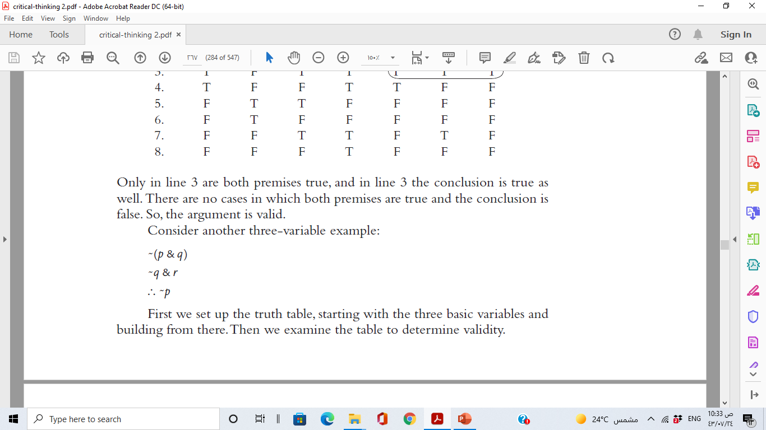
Lecture 7
DEEPER ANALYSIS OF NEGATION AND CONJUNCTION
www.midocean.ae

Slide 43
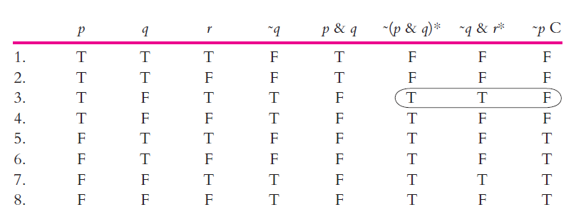
DEEPER ANALYSIS OF NEGATION AND CONJUNCTION
Lecture 7
To determine the validity of the argument, we look for any cases in which both of the premises are true and the conclusion is false. In line 3 both of the premises are true and the conclusion is false. From this line alone we know that the argument is invalid. It does not matter that in line 7 both of the premises are true and the conclusion is true.
www.midocean.ae

Slide 44
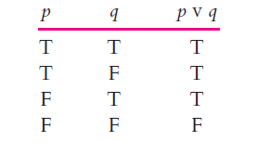
DISJUNCTION
Lecture 7
A disjunction, such as “Frank is angry or Hank is tired,” is true if either Frank is angry or Hank is tired, or both. We can symbolize the disjunction as p v q , and the truth table for the disjunction is as follows:
The truth table shows that the only case in which p v q is false is the final line, in which both p is false and q is false.
www.midocean.ae

Slide 45
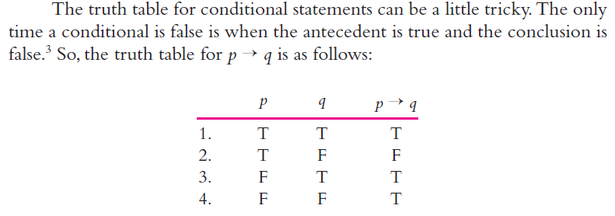
CONDITIONAL STATEMENTS
البيانات الشرطية
Lecture 7
“If it rained, then the ground is wet” as p → q.
www.midocean.ae

